Slide 1
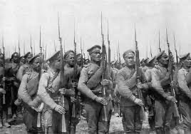
Ставрополчане первой мировой

Slide 2
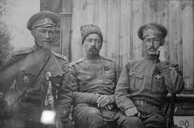
1 августа — День памяти российских воинов, погибших в Первой мировой войне 1914–1918 годов. Современники называли её Великой. В широкомасштабном конфликте за четыре года приняли участие 38 государств, в числе которых Российская империя: 1 августа 1914 года Германия объявила ей войну

Slide 3
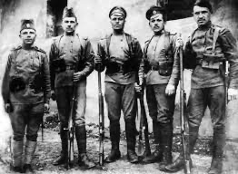
Борис Семелуцкий
В один день с Риммой Ивановой погиб на поле боя Борис Семилуцкий. 21-летний прапорщик 52-го стрелкового Сибирского полка воевал на Северо-Западном фронте. В бою он получил тяжёлое ранение в живот и умер на следующий день.

Slide 4
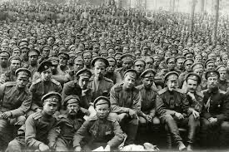
Людмила Яроцкая
служила на фронте вместе с мужем-врачом. Она перевязывала раненых, рискуя жизнью, под огнём противника. Сестра милосердия погибла в 1915 году.

Slide 5
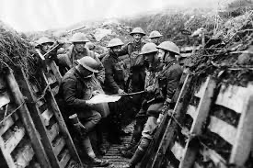
Елизавета Дмитриева
пожертвовала собой ради спасения больных на турецком фронте. Она ухаживала за врачом, у которого был сыпной тиф, и сама заразилась. В 1916 году она скончалась от этой болезни.

Slide 6
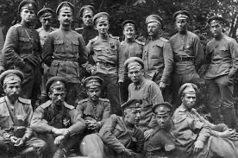
Михаил бржезицкий
Поручик 52-го Виленского пехотного полка Михаил Бржезицкий, уроженец Ставрополя, всего месяц воевал на Западном фронте. Отбивая наступление немецких колонн, он погиб под Сокалем (территория Львовской области Украины).

Slide 7
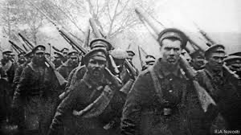
Николай Асмаев
От боевых ран скончался в госпитале Николай Асмаев, тоже родом из Ставрополя. Его ранило осколками шрапнели в голову. Боец потерял речь, не мог узнать родных и умер, промучившись два месяца в московской больнице.

Slide 8
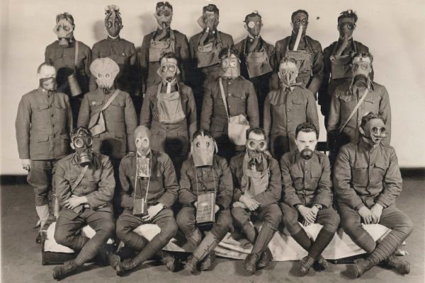
Николай Горбачёв
выпускник Ставропольского казачьего юнкерского училища. Он отважно руководил 3-й Кубанской дивизией в боях на Кавказском фронте. Захватив город, казаки перешли к обороне, отбили четыре контратаки. Николай Горбачёв пытался врукопашную отбить орудия, захваченные турками, но был окружён и погиб героем. Посмертно награждён орденом Святого Георгия IV степени.

Slide 9
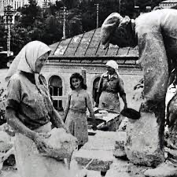
Пётр Иванов
Офицер Пётр Иванов был родом из нынешнего села Дмитриевского. Служил подпоручиком 261-го пехотного Ахульгинского полка. На турецкой границе он возглавил отряд добровольцев, первым занял город и поддержал роту, которая шла следом. Командуя пулемётчиками, он сам бросился с шашкой на турок, оглянулся — и упал. Его сразила пуля противника, попав в затылок. Герой посмертно был награждён орденом Святого Георгия IV степени

Slide 10
Презентация закончена

Slide 11
Я если 5

Slide 12
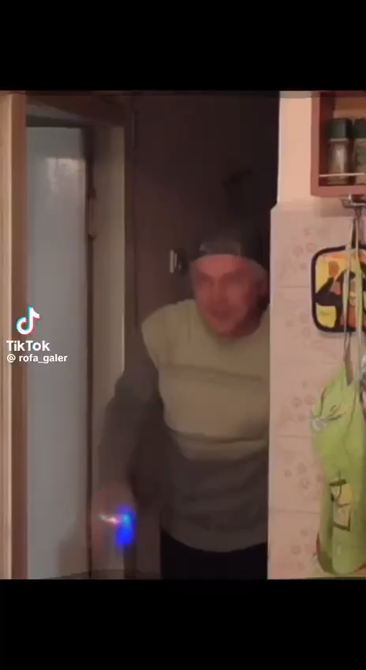

Slide 13
Я если не 5

Slide 14


Slide 15
Кого мы обманываем ?
Естественно 5

Slide 16
Конец

Slide 17
